Slide 1
1차원배열 연습문제

Slide 2
  int[] arrayInt 배열에는 1,2,3,4,5,6,7,가 저장되어 있다.
순서대로 출력
  배열의 0번째 인덱스 값을 출력하시오
  배열의 5번째 인덱스 값을 출력하시오
  배열의 3번째 인덱스의 값을 10으로 변경하시오
  배열의 6번째 인덱스의 값을 20으로 변경하시오
  배열의 0-5번째 인덱스 값들을 출력하시오
  배열의 2-4번째 인덱스 값들을 출력하시오
  배열의 0,2,4,6 인덱스의 값들을 출력하시오
  배열의 0,3,6 인덱스의 값들을 출력하시오
배열 거꾸로 출력하기
  배열의 5-3까지 인덱스 값들을 출력하시오
  배열의 6-4까지 인덱스 값들을 출력하시오
  거꾸로 처음부터 끝까지 출력하시오

Slide 3
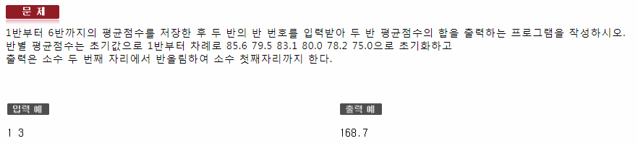
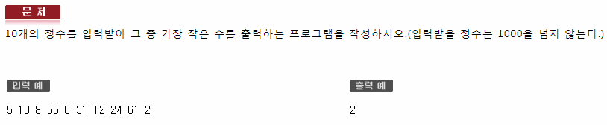
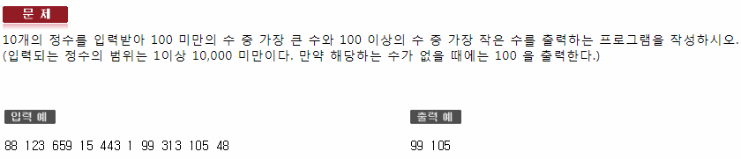
연습문제

Slide 4
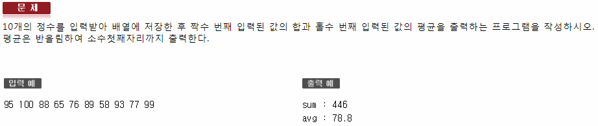
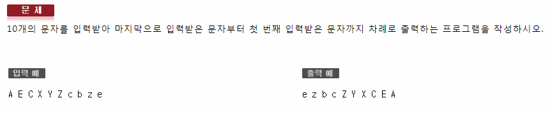
연습문제

Slide 5
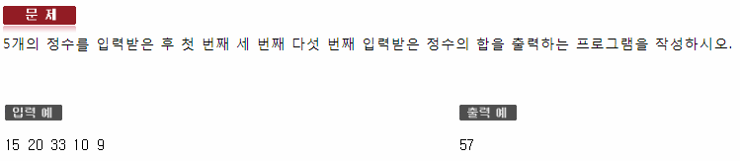
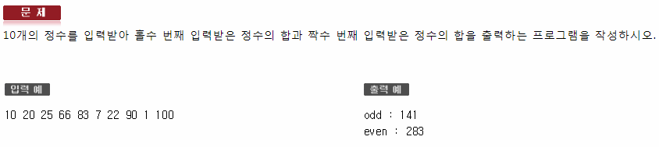
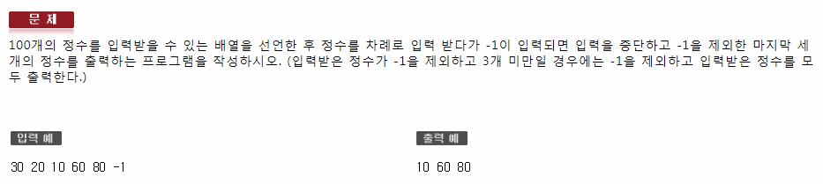
연습문제

Slide 6
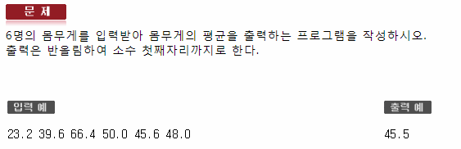
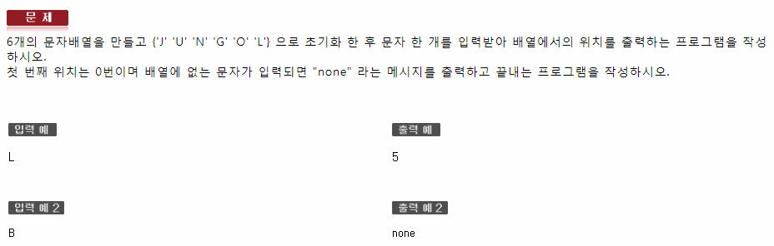
연습문제

Slide 7
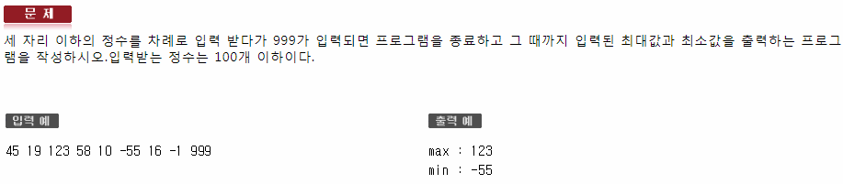
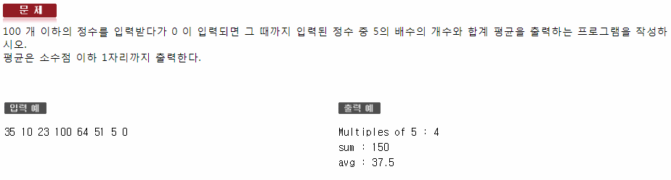
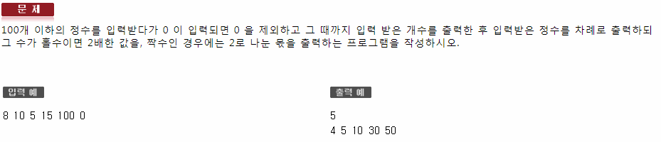
연습문제

Slide 8
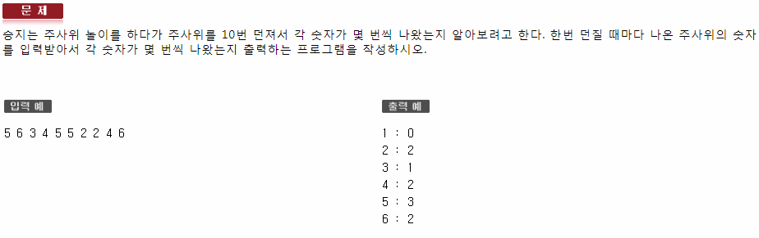
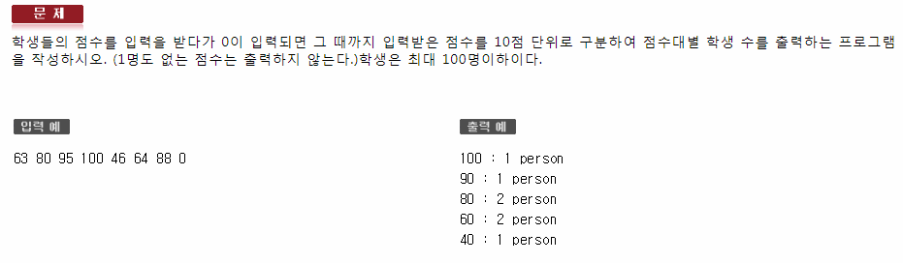
연습문제

Slide 9
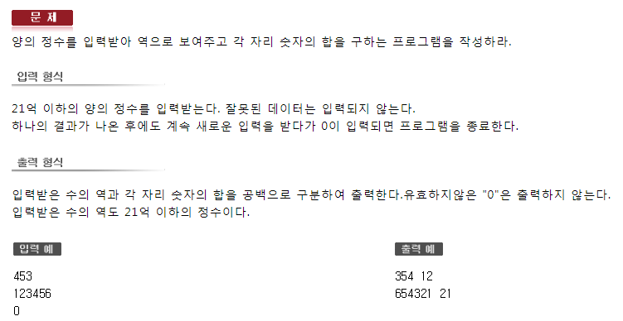

Slide 10
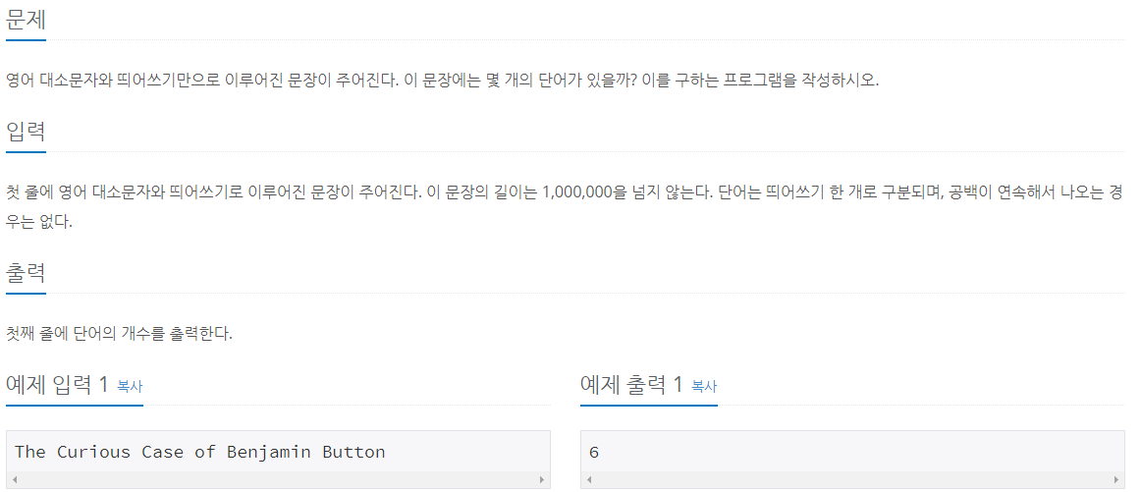

Slide 11
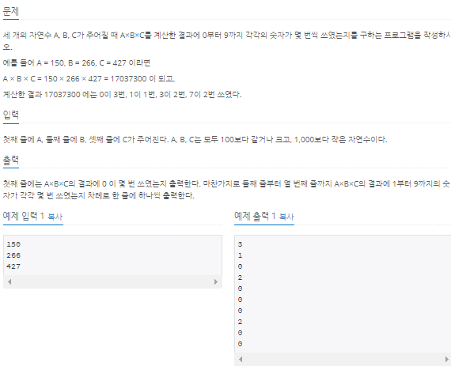

Slide 12
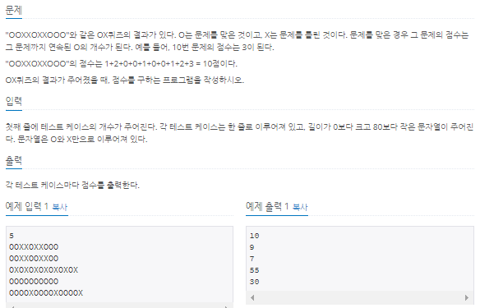

Slide 13
getMiddle메소드는 하나의 단어를 입력 받습니다. 단어를 입력 받아서 가운데 글자를 출력하세요. 단어의 길이가 짝수일경우 가운데 두글자를 반환하면 됩니다.
  예를들어 입력받은 단어가 power이라면 w를 반환하면 되고, 입력받은 단어가 test라면 es를 반환
자연수를 전달 받아서 숫자의 각 자릿수의 출력하세요
  예)123이면 1 + 2 + 3 = 6
어떤 수를 입력받아 그 수의 약수를 모두 더한 수 출력하세요 .
  예를 들어 12가 입력된다면 12의 약수는 [1, 2, 3, 4, 6, 12]가 되고, 총 합은 28이 되므로 28을 반환해 주면 됩니다.

Slide 14
두개의 수를 입력받아서, 두수의 최대 공약수를 출력하세요
10보다 작은 자연수 중에서 3또는 5의 배수는 3,5,6,9 이고 이것을 모두 더하면 23입니다. 1000보다 작은 자연수 중에서 3또는 5의 배수를 모두 더하면 얼마일까요?
피보나치 수열의 각 항은 바로 앞의 항 두개를 더한 것이 됩니다. 1과 2로 시작하는 경우 이 수열은 아래와 같습니다.짝수이면서 4백 이하인 모든 항을 더하면 얼마가 될까요?
  1,2,3,5,8,13,21,34,55,89, ...

Slide 15
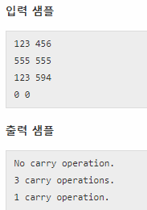
연습문제
1부터 10까지의 어떤 수로도 나누어 떨어지는 가장 작은 수는 2520입니다.그렇다면 1부터 20까지의 어떤 수로도 나누어 떨어지는 가장 작은 수는 얼마입니까?
양의 정수만 입력으로 받고 그 수의 자릿수를 출력해보자.
ex1) 3 > 1자리수, ex2) 649 > 3자리수 ....
어떠한 문자열을 입력받았을 때 공백을 제외한 글자수만을 리턴하는 코드를 작성하시오.
첫 번째 계산
아이들은 여러 자리 숫자들을 더하기 위해서 우에서 좌로 숫자를 하나씩 차례대로 더 하라고 배웠다. 1을 한 숫자 위치에서 다음 자리로 더하기위해 이동하는 "한자리올림"연산을 많이 발견하는 것은 중요한 도전이 된다. 당신의 일은 교육자가 그들의 어려움을 평가하기 위하여, 덧셈 문제들의 각 집합에 대해서 한자리올림 연산들의 수를 계산하는 것이다.

Slide 16
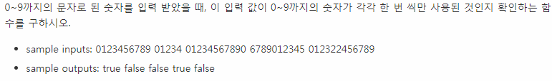
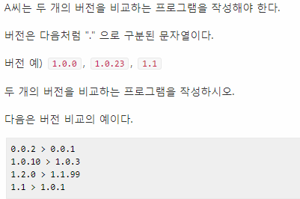
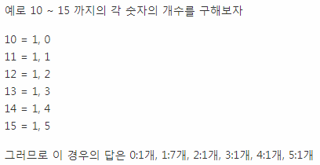
연습문제

Slide 17
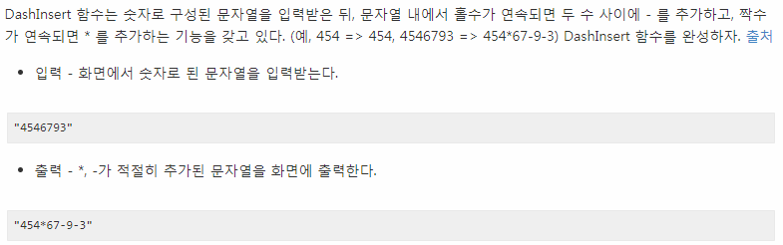



연습문제
정렬 기준은 수학점수가 높은 순으로 정렬하되, 수학점수가 같으면 정보점수가 높은 순, 정보점수도 같으면 번호가 빠른 순서로 정렬하려고 한다.
-입력
첫째 줄에 학생수 n(번호:1~n)가 입력된다. (1 <= n <= 1,000)
둘째 줄부터 각 줄에 수학점수, 정보점수가 입력된다. (번호는 1번 부터 ~ n번 차례대로 데이터가 입력됨)

Slide 18
연습문제
1부터 10까지 자연수를 각각 제곱해 더하면 다음과 같습니다 (제곱의 합). 1^2 + 2^2 + ... + 10^2 = 385 1부터 10을 먼저 더한 다음에 그 결과를 제곱하면 다음과 같습니다 (합의 제곱). (1 + 2 + ... + 10)^2 = 55^2 = 3025 따라서 1부터 10까지 자연수에 대해 "합의 제곱"과 "제곱의 합" 의 차이는 3025 - 385 = 2640 이 됩니다. 그러면 1부터 100까지 자연수에 대해 "합의 제곱"과 "제곱의 합"의 차이는 얼마입니까?
시저 암호는, 고대 로마의 황제 줄리어스 시저가 만들어 낸 암호인데, 예를 들어 알파벳 A를 입력했을 때, 그 알파벳의 n개 뒤에 오는(여기서는 예를 들 때 3으로 지정하였다)알파벳이 출력되는 것이다. 예를 들어 바꾸려는 단어가 'CAT"고, n을 5로 지정하였을 때 "HFY"가 되는 것이다.
어떠한 암호를 만들 문장과 n을 입력했을 때 암호를 만들어 출력하는 프로그램을 작성해라.
2진법이란, 어떤 자연수를 0과 1로만 나타내는 것이다. 예를 들어 73은 64(2^6)+8(2^3)+1(2^0)이기 때문에 1001001으로 표현한다. 어떤 숫자를 입력받았을 때 그 숫자를 2진법으로 출력하는 프로그램을 작성하시오.
(Integer.toBinaryString() 사용금지)

Slide 19
버블소트
버블소트
20
8
52
35
23
69
42
8
20
52
35
23
69
42
8
20
52
35
23
69
42
8
20
35
52
23
69
42
가장 큰 수가 맨 마지막에
정렬되며
다시 앞과정을 마지막 정렬
과정을 제외
하고 반복하여 정렬
8
20
35
23
52
69
42
8
20
35
23
52
69
42
8
20
35
23
52
42
69
8
20
35
23
52
42
69

Slide 20
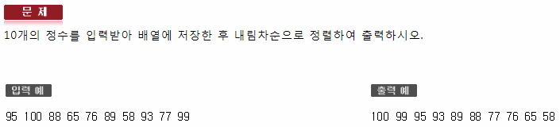

Slide 21
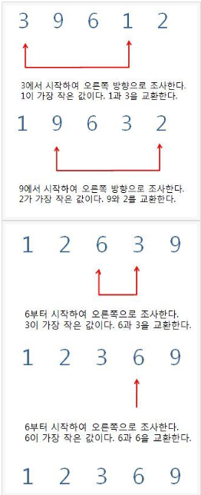
선택정렬
① 목록 전체를 조사하여 가장 작은 값을찾는다.
② 이 값과 목록의 첫 번째 위치에 있는 값을 교환한다.
③ 목록의 나머지 값들(첫 번째 값을 제외한 모든 값)을 조사하여 가장 작은 값을 찾고, 이 값과 목록의 두 번째 위치에 있는 값을 교환한다.
④ 목록의 나머지 값들(처음 두 번째 값을 제외한 모든 값)을 조사하여 가장 작은 값을 찾고, 이 값과 목록의 세 번째 위치에 있는 값을 교환한다.
⑤ 목록의 각 위치에 대해서 이러한 과정을 계속한다.

Slide 22
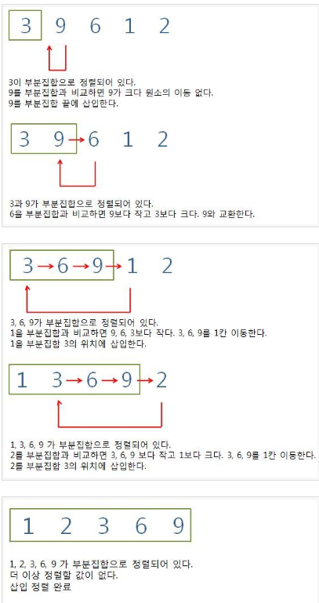
삽입정렬

Slide 24
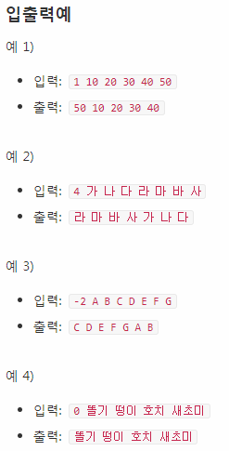
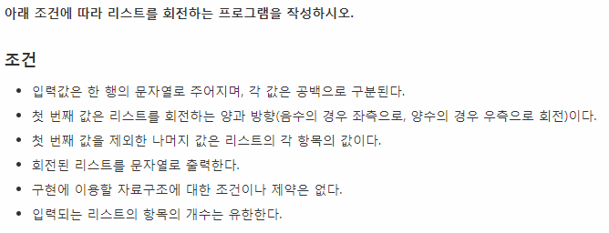
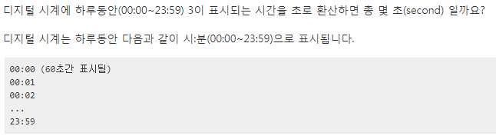
연습문제

Slide 25
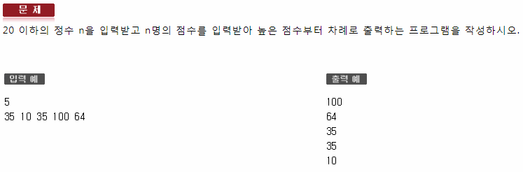
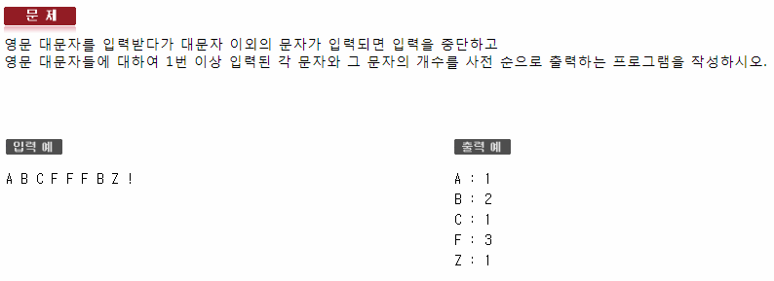
연습문제

Slide 26
2차원배열 연습문제

Slide 27
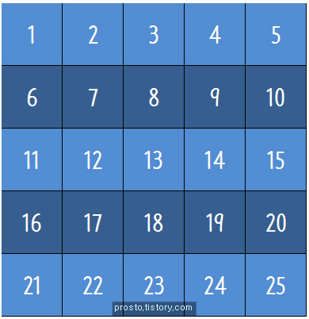
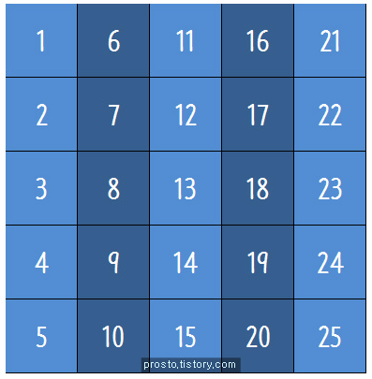
연습문제(다중배열)
아래의 사진과 같이 5x5 배열에 숫자를 넣고, '실행 결과 예'와 같이 출력하시오.
아래의 사진과 같이 5x5 배열에 숫자를 넣고, '실행 결과 예'와 같이 출력하시오.

Slide 28
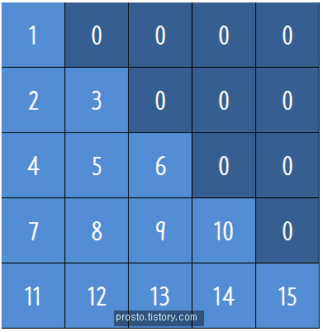
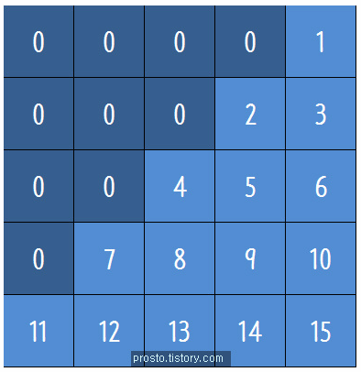
연습문제(다중배열)
아래의 사진과 같이 5x5 배열에 숫자를 넣고, '실행 결과 예'와 같이 출력하시오.
아래의 사진과 같이 5x5 배열에 숫자를 넣고, '실행 결과 예'와 같이 출력하시오.

Slide 29
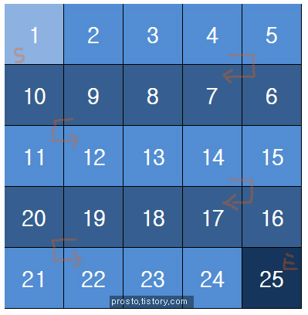
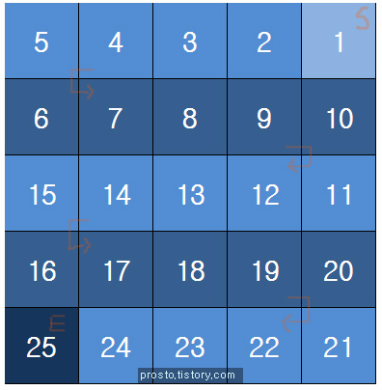
연습문제(다중배열)
아래의 사진과 같이 5 X 5 배열에 숫자를 넣고, '실행 결과 예'와 같이 출력하시오.
아래의 사진과 같이 5 X 5 배열에 숫자를 넣고, '실행 결과 예'와 같이 출력하시오.

Slide 30

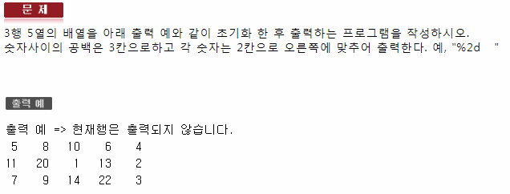
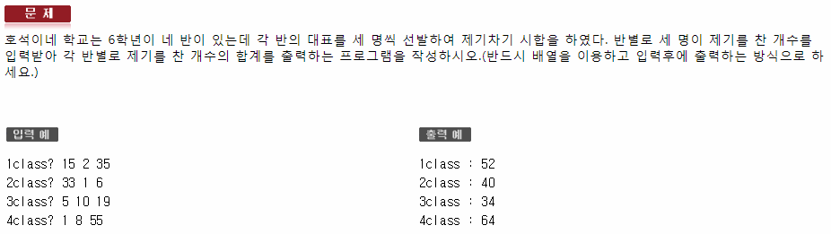
연습문제

Slide 31
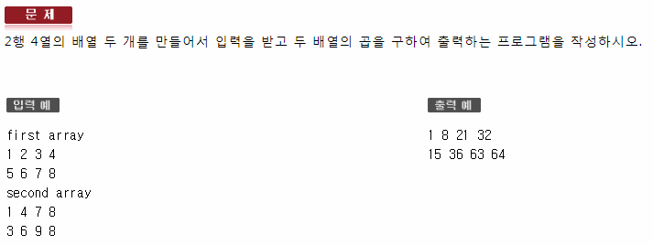
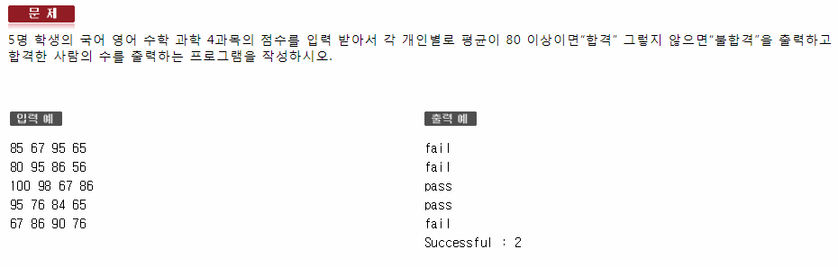
연습문제

Slide 32
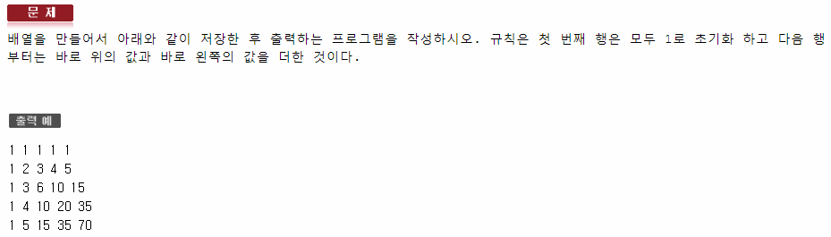
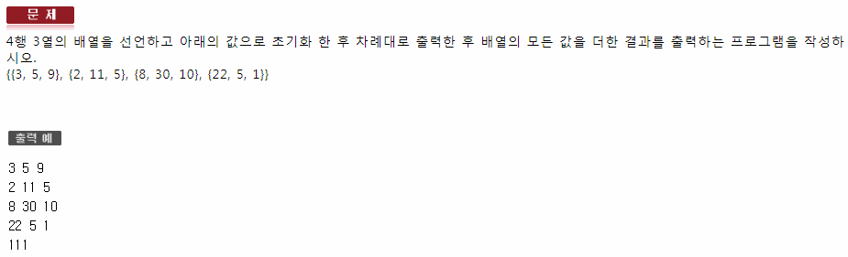
연습문제

Slide 33
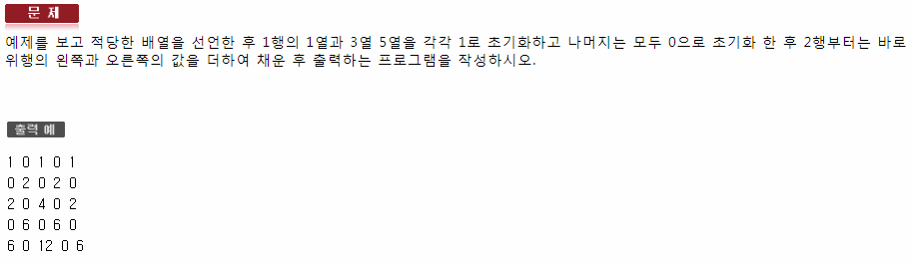
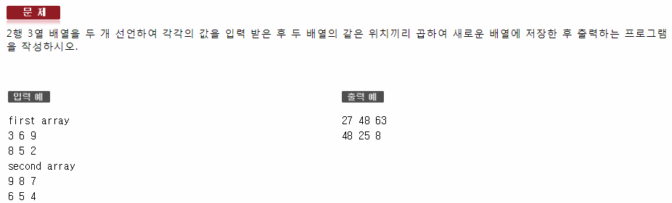
연습문제

Slide 34
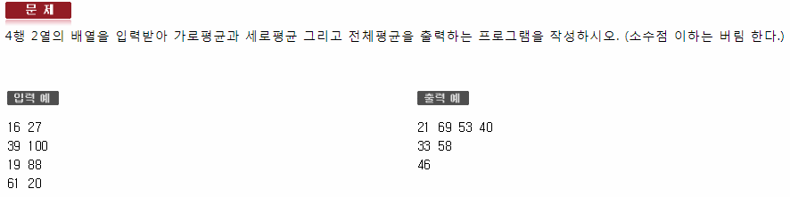
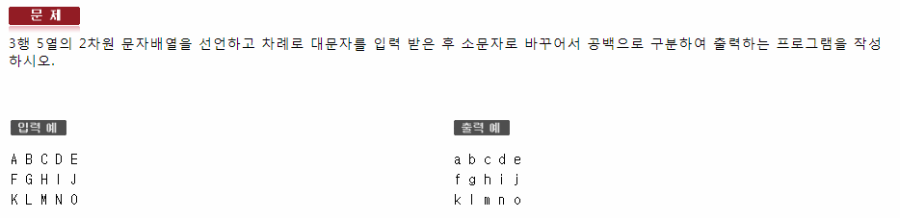
연습문제

Slide 35
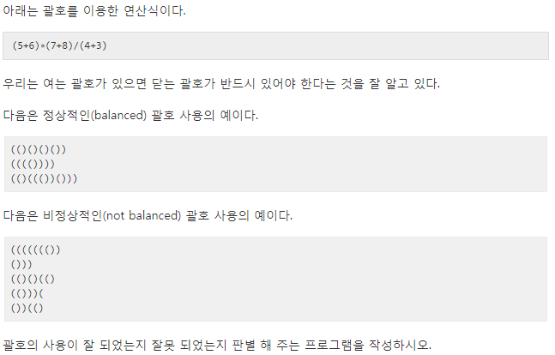
종합 연습문제
거스름돈이 N원일 때, 1원, 2원, 5원 동전이 있다면 몇 가지 방법으로 돈을 거슬러 줄 수 있을까요?
예를 들어, N = 5이고 K = [1, 2, 5]이면 1원, 2원, 5원 동전을 가지고 5원을 맞추는 경우의 수를 찾으면 됩니다.
1원 5개
1원 3개, 2원 1개
1원 1개, 2원 2개
5원 1개

Slide 36
1937년 Collatz란 사람에 의해 제기된 이 추측은, 입력된 수가 짝수라면 2로 나누고, 홀수라면 3을 곱하고 1을 더한 다음, 결과로 나온 수에 같은 작업을 1이 될 때까지 반복할 경우 모든 수가 1이 된다는 추측입니다.
예를 들어, 입력된 수가 6이라면 6→3→10→5→16→8→4→2→1 이 되어 총 8번 만에 1이 됩니다.
collatz 함수를 만들어 입력된 수가 몇 번 만에 1이 되는지 반환해 주세요.
단, 500번을 반복해도 1이 되지 않는다면 –1을 반환해 주세요.
문자열 s를 입력받습니다.
s에 괄호가 알맞게 짝지어져 있으면 True를 아니면 False를 리턴하는 함수를 완성하세요.
예를들어 s가 (hello)()면 True이고, )(이면 False입니다.
s가 빈 문자열("")인 경우는 없습니다.
문자열 s를 입력받아 모든 단어의 첫 알파벳이 대문자이고, 그 외의 알파벳은 소문자 출력하는 기능을 완성하세요
예를들어 s가 3people unFollowed me for the last week라면 3people Unfollowed Me For The Last Week를 리턴하면 됩니다.
앞뒤를 뒤집어도 똑같은 문자열을 palindrome이라고 합니다.
longest_palindrom함수는 문자열 s를 매개변수로 입력받습니다.
부분문자열중 가장 긴 palindrom의 길이를 리턴하는 함수를 완성하세요.
예를들어 s가 토마토맛토마토이면 7을 리턴하고 토마토맛있어이면 3을 리턴합니다.

Slide 37
문자열 s에 각 단어의 짝수번째 인덱스 문자는 대문자로, 홀수번째 인덱스 문자는 소문자로 출력하도록 만드세요.
예를 들어 s가 try hello world라면 첫 번째 단어는 TrY, 두 번째 단어는 HeLlO, 세 번째 단어는 WoRlD로 바꿔 TrY HeLlO WoRlD를 리턴하면 됩니다.
주의 문자열 전체의 짝/홀수 인덱스가 아니라, 단어(공백을 기준)별로 짝/홀수 인덱스를 판단합니다.
행렬의 곱셈은, 곱하려는 두 행렬의 어떤 행과 열을 기준으로, 좌측의 행렬은 해당되는 행, 우측의 행렬은 해당되는 열을 순서대로 곱한 값을 더한 값이 들어갑니다.
행렬을 곱하기 위해선 좌측 행렬의 열의 개수와 우측 행렬의 행의 개수가 같아야 합니다. 곱할 수 있는 두 행렬 A,B가 주어질 때, 행렬을 곱한 값을 출력하는 기능을 완성하세요
입력된 정수가 히샤드수인지를 true, false를 출력하여 나타내세요
양의 정수 x가 하샤드 수이려면 x의 자릿수의 합으로 x가 나누어져야 합니다. 예를들어 18의 자릿수 합은 1+8=9이고, 18은 9로 나누어 떨어지므로 18은 하샤드 수입니다.
효진이는 멀리 뛰기를 연습하고 있습니다. 효진이는 한번에 1칸, 또는 2칸을 뛸 수 있습니다. 칸이 총 4개 있을 때, 효진이는
(1칸, 1칸, 1칸, 1칸)
(1칸, 2칸, 1칸)
(1칸, 1칸, 2칸)
(2칸, 1칸, 1칸)
(2칸, 2칸)
의 5가지 방법으로 맨 끝 칸에 도달할 수 있습니다. 멀리뛰기에 사용될 칸의 수 n이 주어질 때, 효진이가 끝에 도달하는 방법이 몇 가지인지 출력하세요

Slide 38
두 수의 최소공배수(Least Common Multiple)란 입력된 두 수의 배수 중 공통이 되는 가장 작은 숫자를 의미합니다. 예를 들어 2와 7의 최소공배수는 14가 됩니다. 정의를 확장해서, n개의 수의 최소공배수는 n 개의 수들의 배수 중 공통이 되는 가장 작은 숫자가 됩니다n개의 숫자가 입력되었을 때, 최소공배수를 출력하세요. 예를들어 [2,6,8,14] 가 입력된다면 168을 반환해 주면 됩니다.
어떤 수 N(1≤N≤1,000,000) 이 주어졌을 때, N의 다음 큰 숫자는 다음과 같습니다.
N의 다음 큰 숫자는 N을 2진수로 바꾸었을 때의 1의 개수와 같은 개수로 이루어진 수입니다.
1번째 조건을 만족하는 숫자들 중 N보다 큰 수 중에서 가장 작은 숫자를 찾아야 합니다.
예를 들어, 78을 2진수로 바꾸면 1001110 이며, 78의 다음 큰 숫자는 83으로 2진수는 1010011 입니다.
N이 주어질 때, N의 다음 큰 숫자를 찾아서 출력하세요
어떤 숫자를 다음과 같이 연속된 숫자의 합을 이용 표현이 되게 출력하세요
예를 들어, 15를 표현하는 방법은
(1+2+3+4+5)
(4+5+6)
(7+8)
(15)
1,2,4 세 개의 숫자를 이용 10진수는 다음과 같이 다음과 같이 변환됩니다.
10진법의 1 → 1
10진법의 2 → 2
10진법의 3 → 4
10진법의 4 → 11
10진법의 5 → 12
10진법의 6 → 14
10진법의 7 → 21
10진법의 수 N이 입력될 때, 124를 이용 하여 출력하세요

Slide 39
입사문제
넥슨
구글
어떤 자연수 n이 있을 때, d(n)을 n의 각 자릿수 숫자들과 n 자신을 더한 숫자라고 정의하자.
예를 들어 d(91) = 9 + 1 + 91 = 101
이 때, n을 d(n)의 제네레이터(generator)라고 한다. 위의 예에서 91은 101의 제네레이터이다.
어떤 숫자들은 하나 이상의 제네레이터를 가지고 있는데, 101의 제네레이터는 91 뿐 아니라 100도 있다. 그런데 반대로, 제네레이터가 없는 숫자들도 있으며, 이런 숫자를 인도의 수학자 Kaprekar가 셀프 넘버(self-number)라 이름 붙였다. 예를 들어 1,3,5,7,9,20,31 은 셀프 넘버 들이다.
1 이상이고 5000 보다 작은 모든 셀프 넘버들의 합을 구하라.
1부터 10,000까지 8이라는 숫자가 총 몇번 나오는가?
8이 포함되어 있는 숫자의 갯수를 카운팅 하는 것이 아니라 8이라는 숫자를 모두 카운팅 해야 한다.
(※ 예를들어 8808은 3, 8888은 4로 카운팅 해야 함)

Slide 40
입사문제
n개의 정수를 가진 배열이 있다. 이 배열은 양의정수와 음의 정수를 모두 가지고 있다. 이제 당신은 이 배열을 좀 특별한 방법으로 정렬해야 한다.
정렬이 되고 난 후, 음의 정수는 앞쪽에 양의정수는 뒷쪽에 있어야 한다. 또한 양의정수와 음의정수의 순서에는 변함이 없어야 한다.
예. -1 1 3 -2 2 ans: -1 -2 1 3 2.
n개의 정수를 가진 배열이 있다. 이 배열은 양의정수와 음의 정수를 모두 가지고 있다. 이제 당신은 이 배열을 좀 특별한 방법으로 정렬해야 한다.
정렬이 되고 난 후, 음의 정수는 앞쪽에 양의정수는 뒷쪽에 있어야 한다. 또한 양의정수와 음의정수의 순서에는 변함이 없어야 한다.
예. -1 1 3 -2 2 ans: -1 -2 1 3 2.

